Slide 1
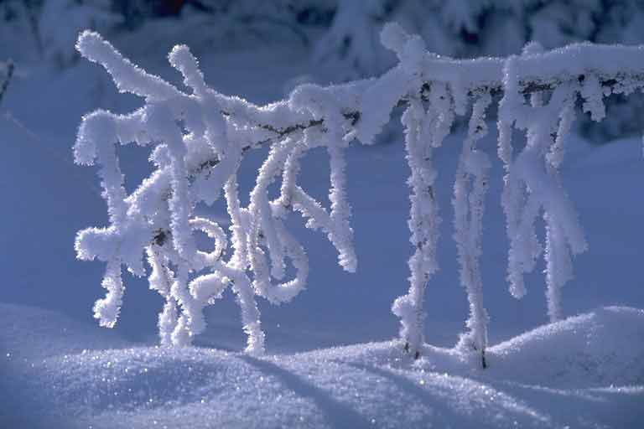
Morre lentamente quem não viaja, quem não lê,
quem não ouve música,
quem não encontra graça em si mesmo.

Slide 2
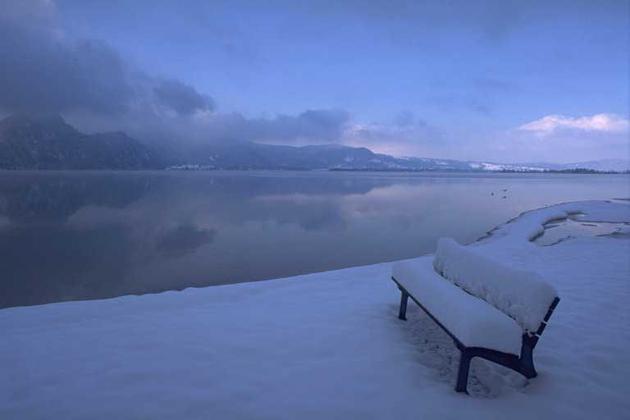
Morre lentamente
quem destrói seu amor próprio,
quem não se deixa ajudar.

Slide 3
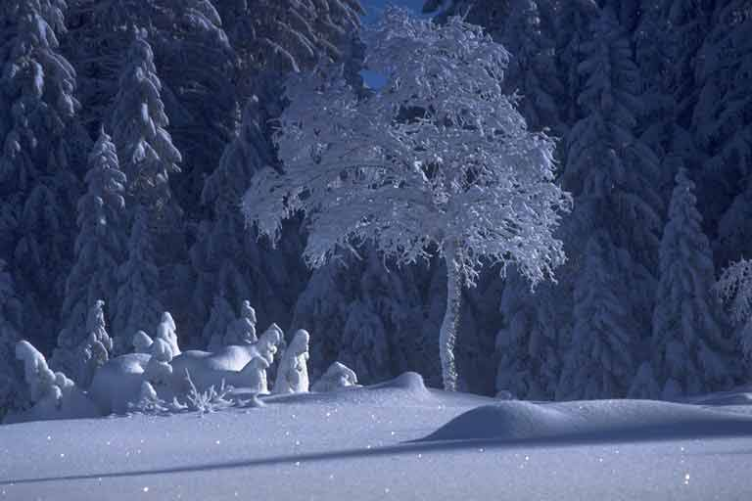
Morre lentamente
quem se transforma em escravo do hábito
repetindo todos os dias os mesmos trajetos,
quem não muda de marca,
não se arrisca a vestir uma nova cor
ou não conversa com quem não conhece.

Slide 4
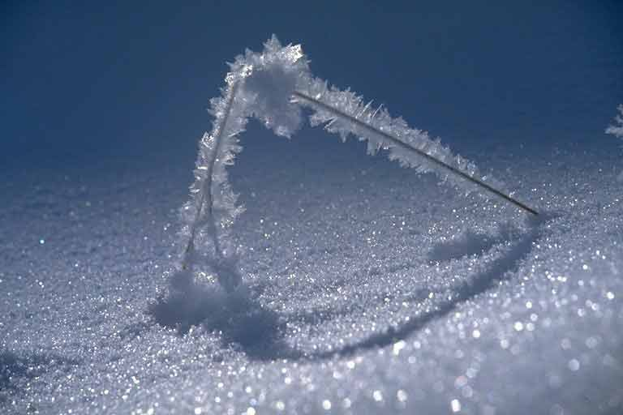
Morre lentamente
quem evita uma paixão e seu redemoinho de emoções,
justamente as que resgatam o brilho dos olhos
e os corações aos tropeços.

Slide 5
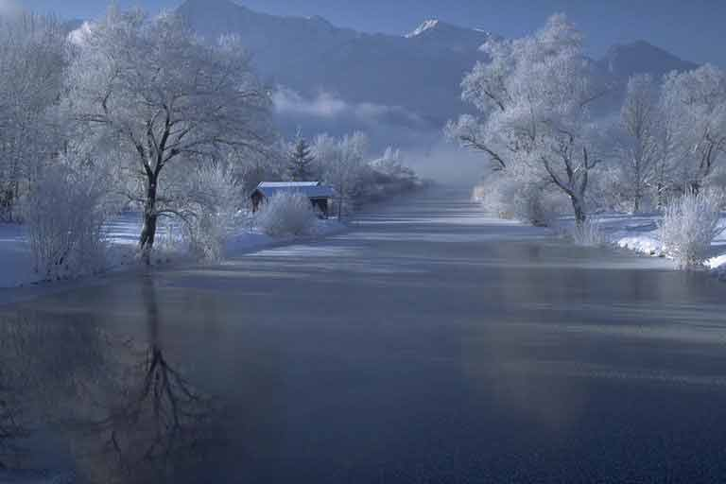
Morre lentamente
quem não vira a mesa quando está infeliz com
o seu trabalho, ou amor,
quem não arrisca o certo pelo incerto para ir
atrás de um sonho
quem não se permite, pelo menos uma vez na vida,
fugir dos conselhos sensatos...

Slide 6
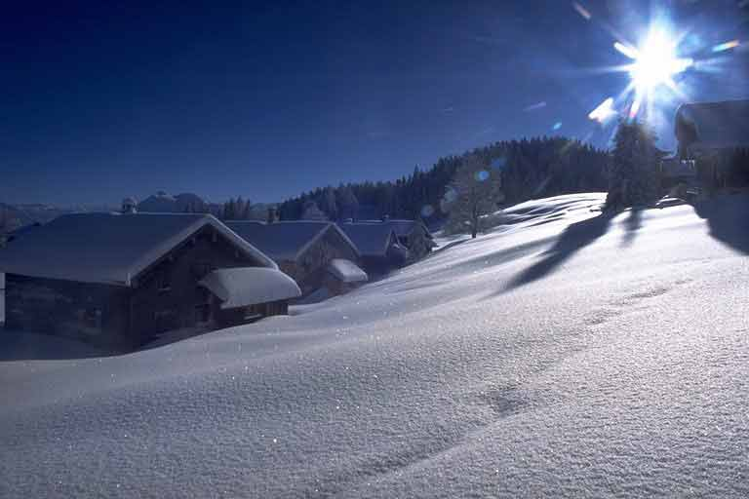
Viva hoje !

Slide 7
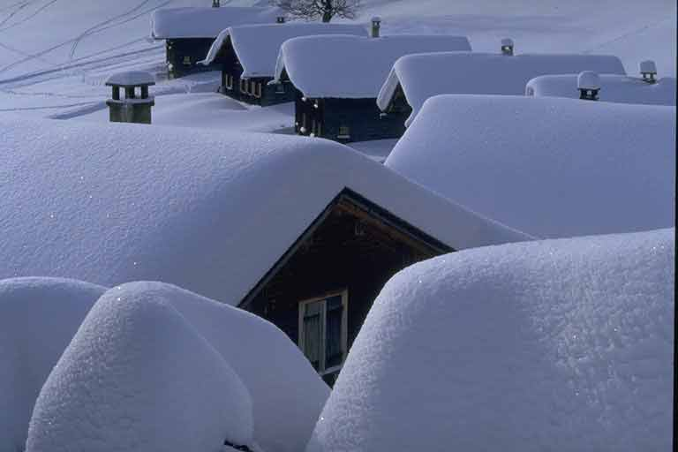
Arrisque hoje !

Slide 8
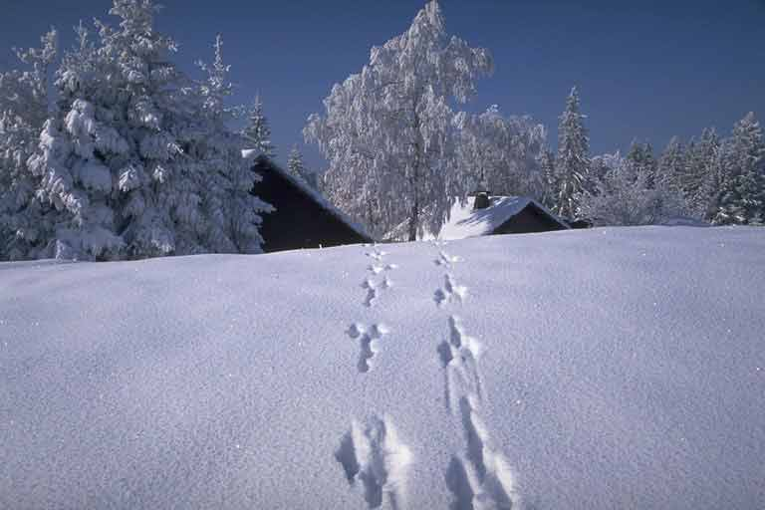
Faça hoje !

Slide 9
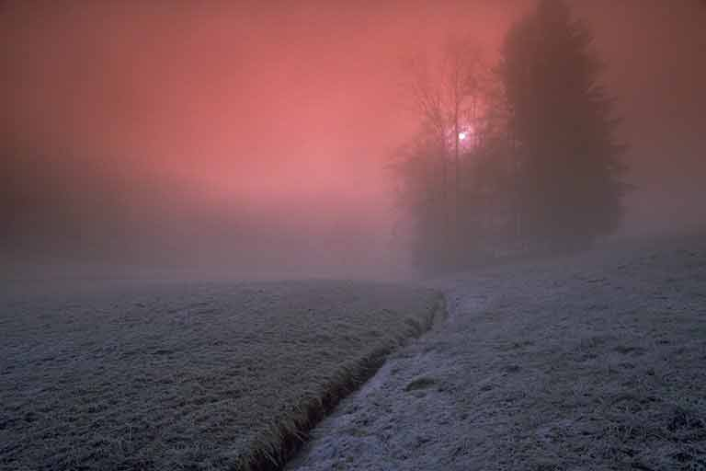
Não se deixe morrer lentamente !
NÃO SE ESQUEÇA DE SER FELIZ !
Beijos
Um texto de Pablo Neruda

